Slide 1

ICM42688高速读取接收
及捷联惯导误差传播研究
High Speed Reading and Receiving Data of ICM42688
and Research of Propagation of Strapdown IMU Error
刁舸航
2024年7月1日

Slide 2

目录
IMU数据高速接收
捷联惯导误差传播原理

Slide 3
01
IMU数据高速接收
IMUDATA HIGH SPEED RECEIVE

Slide 4
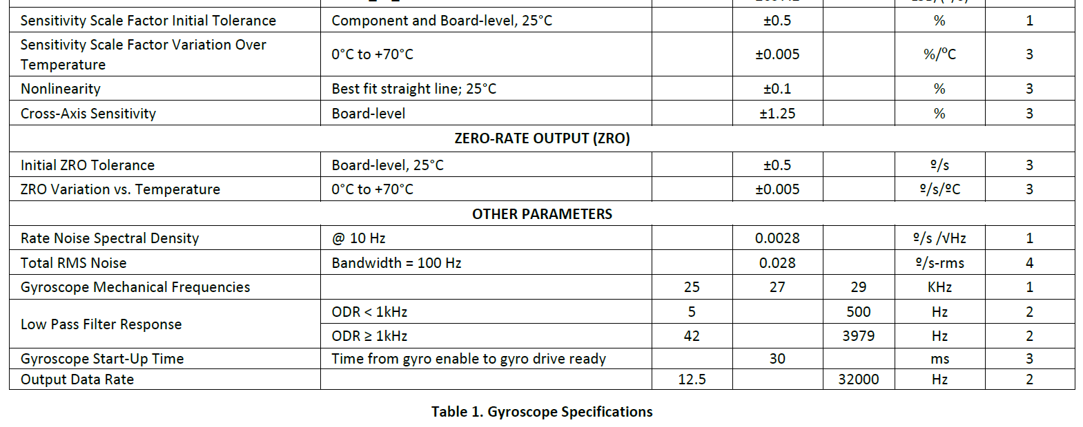
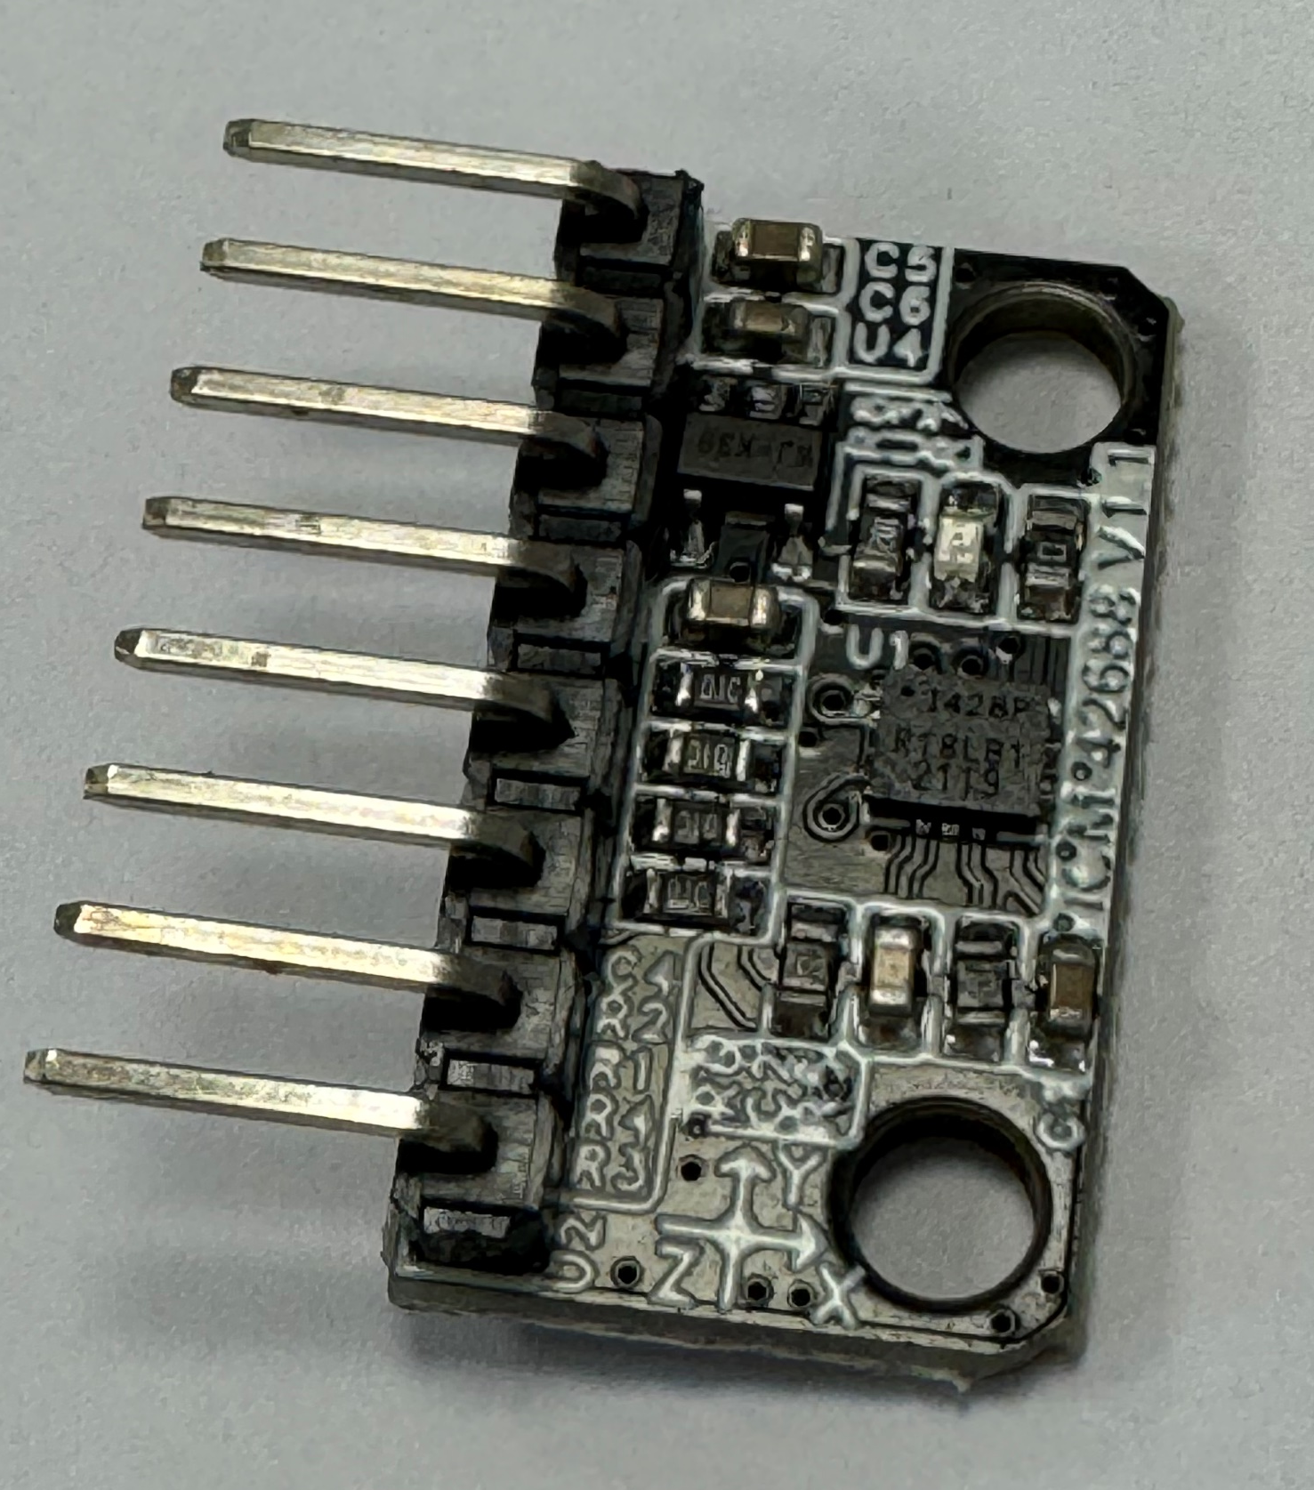
01 ICM42688
IMU概况
参数 | 大小 | 单位
灵敏度比例因子初始公差 | ±0.5(25℃) | %
灵敏度比例因子温度偏差 | ±0.005(0℃-70℃) | %/℃
非线性度误差 | ±0.1((25℃) | %
交轴耦合误差 | ±1.25((25℃) | %
噪声谱密度 | 0.0028(10Hz) | °/s/√Hz
角度随机游走 | 0.028(100Hz) | °/s
ICM42688

Slide 5
01 ICM42688
IMU读取历程
遭遇问题：
Linux开发板驱动问题 导致无法读取SPI接口
IMU网上资料匮乏 导致从零开始编写配置文件
卖家所给示例代码过于简单 达不到高速读取要求
STM32F10X系列性能一般 导致无法全速读取IMU
解决方案：
更换使用STM32读取传感器并保存到SD卡中
翻阅官方手册提取精华，逐步编写配置程序
同2
尽全力简化代码量提高读取速度

Slide 6
01 ICM42688
Linux开发板驱动问题
SPI接口始终读取不到数据
I2C接口可以读取数据，但I2C接口数据读取速率较慢

Slide 7
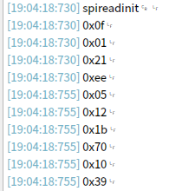
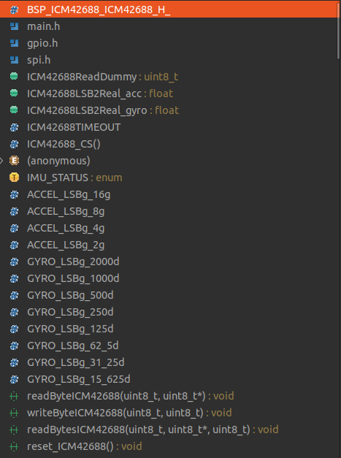
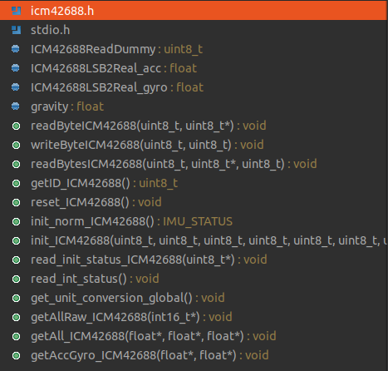
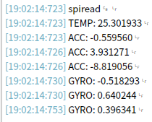
01 ICM42688
IMU配置文件的编写
头文件寄存器定义
源文件寄存器操作
通过串口打印初始化数据
通过串口打印解析数据

Slide 8
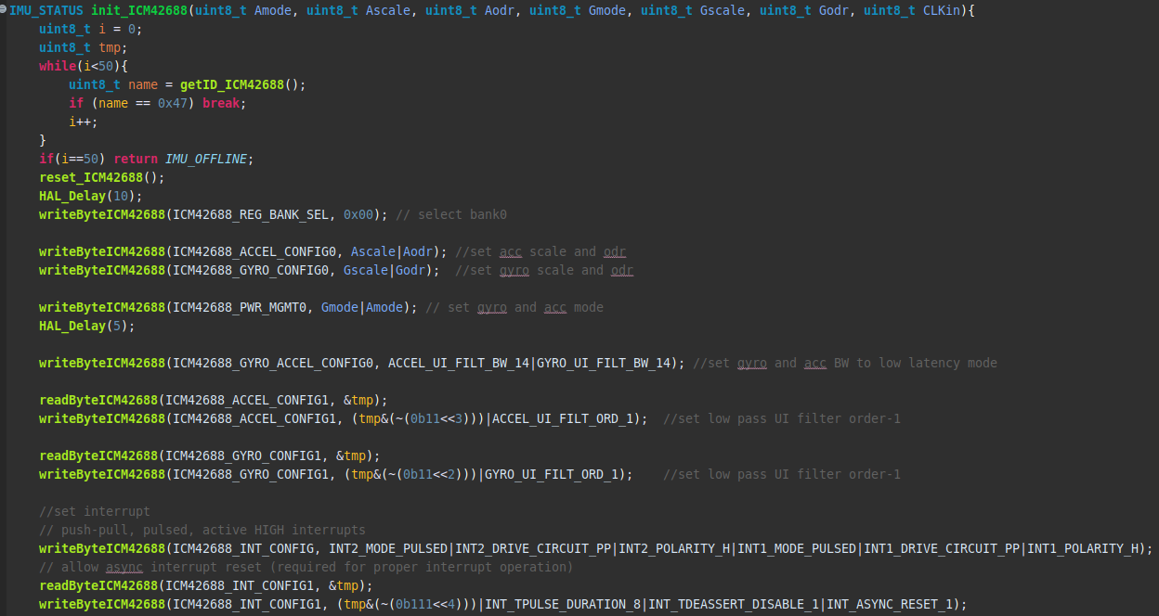
01 ICM42688
IMU配置文件的编写
检测该设备是不是ICM42688
配置加速度计和陀螺仪
输出频率与量程
把低通滤波器拉到最大带宽
以降低延迟
配置IMU采集完成(data ready)中断

Slide 9
01 ICM42688
IMU采样速率的确定

Slide 10
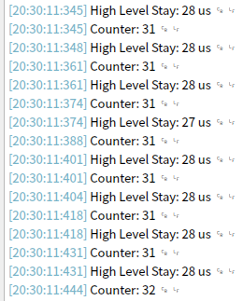
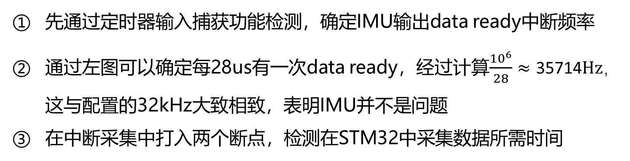
01 ICM42688
近期STM32编程所遇问题分享
遭遇问题：
配置IMU输出频率为最大输出频率32kHz后，STM32使用中断采集，因中断频率过大导致STM32无法正常运作
解决方法：
先通过定时器输入捕获功能检测，确定IMU输出data ready中断频率
通过左图可以确定每28us有一次data ready，经过计算$\frac{{10}^{6}}{28}≈\text{35714}Hz，$这与配置的32kHz大致相致，表明IMU并不是问题
在中断采集中打入两个断点，检测在STM32中采集数据所需时间

Slide 11
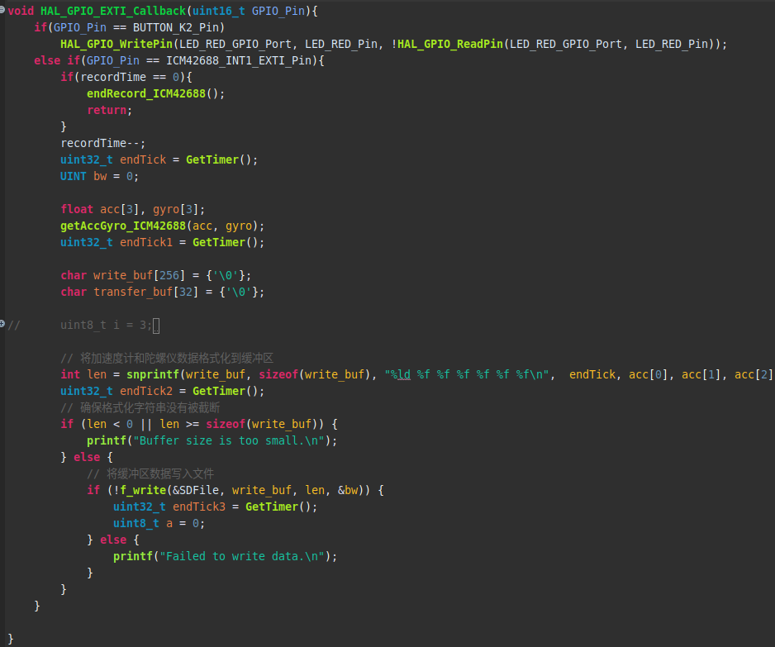
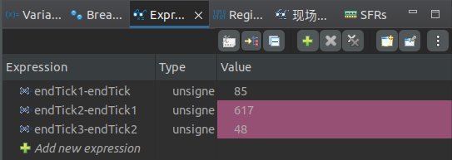
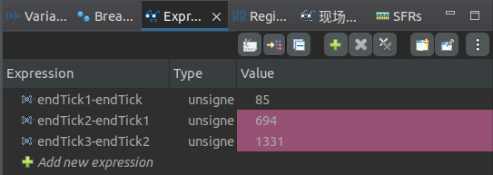
01 ICM42688
近期STM32编程所遇问题分享
解决方法：
在中断采集中打入断点，检测在STM32中采集数据所需时间（续前节）
断点1——开始时间戳
断点2——获取IMU数据的时间
可以看出获取数据格式化的时间占比较大，约650us
断点3——数据格式化的时间
断点3——保存数据的时间
当写入数据的缓存区满时，会向SD卡中写入，约1.3ms
第一版程序代码

Slide 12
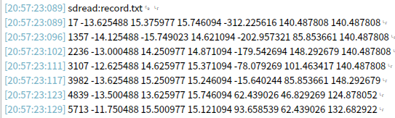
01 ICM42688
近期STM32编程所遇问题分享
解决方法：
在中断采集中打入断点，检测在STM32中采集数据所需时间（续前节）
从最终写入的数据可以看出，
平均采样间隔大约为850us，
即采样频率为1200Hz，
这达不到我们采样频率的要求
第一列为时间戳 后六列分别为三轴加速度和三轴角速度
断点3——保存数据的时间

Slide 13
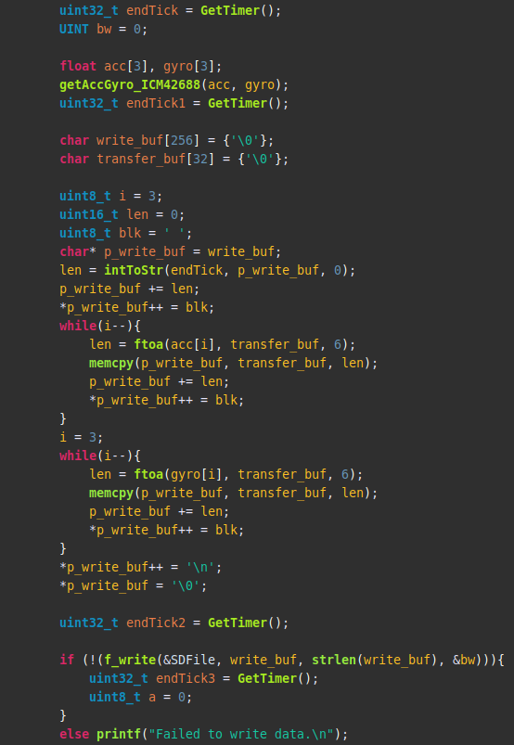
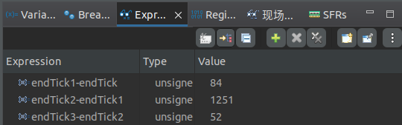
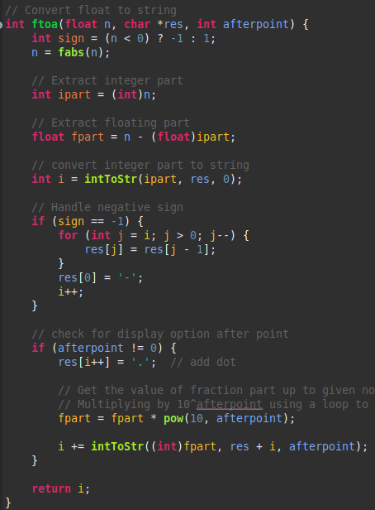
01 ICM42688
近期STM32编程所遇问题分享
解决方法：
抛弃官方C库，重新编写数据格式化代码
第二版代码运行时间甚至是第一版代码的两倍！
究其原因发现在编写封装的ftoa函数中，用到了C库math.h中的函数，而其不适合在没有浮点运算单元(FPU)的STM32F10X系列上运行
第二版程序代码

Slide 14
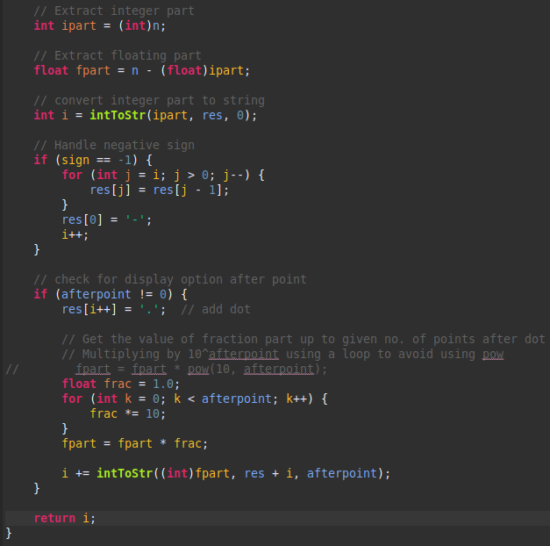
01 ICM42688
近期STM32编程所遇问题分享
解决方法：
抛弃官方C库，重新编写数据格式化代码（续前节）
pow函数实际上是求幂运算，
这里用简单循环代替
第二版程序代码
第三版程序代码

Slide 15
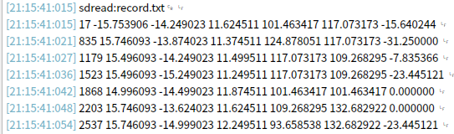
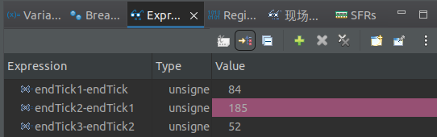
01 ICM42688
近期STM32编程所遇问题分享
解决方法：
抛弃官方C库，重新编写数据格式化代码（续前节）
从文件中读出，平均采样间隔为350us，
即采样频率为2800Hz，远远大于我们所需的1800Hz的采样频率
优化后，数据格式化的时间不到200us
第二版程序代码

Slide 16
02
捷联惯导误差传播原理
PROPAGATION OF STRAPDOWN IMU ERROR

Slide 17
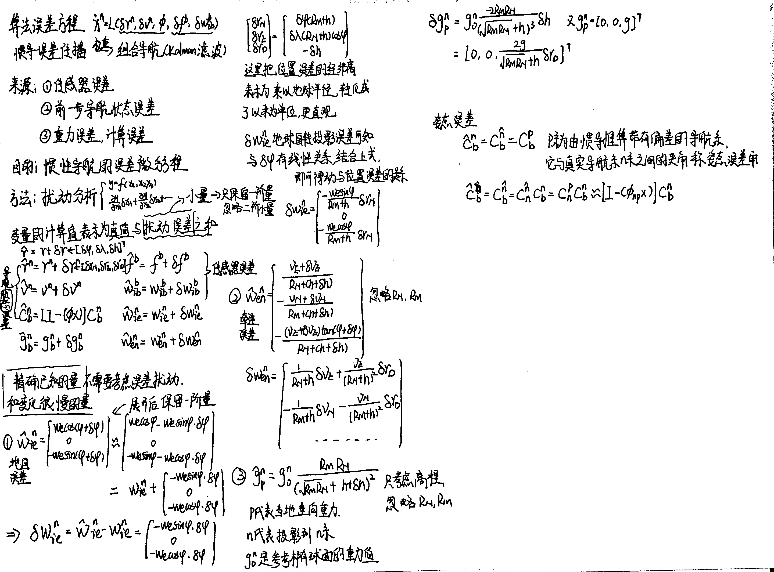
02 STEPDOWN ALG.
误差传播
惯导误差传播：用于组合导航
误差评估方法：扰动分析
位置误差
速度误差
姿态误差
重力误差
…..

Slide 18
03
六月回顾与下月计划
REVIEW AND NEXT PLAN

Slide 19
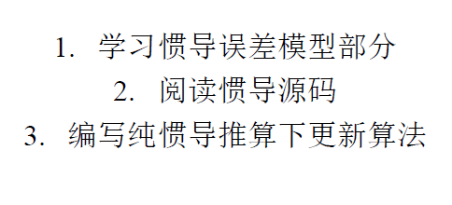
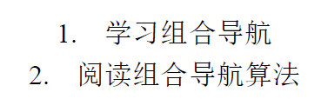
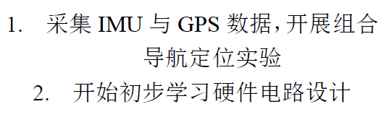
03 REVIEW
√
六月计划
七月计划
×
编写IMU读取算法
八月计划

Slide 20
谢谢
2024年7月1日

